Slide 1
Los números mayas
Por Santiago Starkman
Notes:
Lección
Saludos. Lo escogí pq a mi me gusta las matemáticas, y los números maya son parte de ellos.
Intro ≈5
Pre-prueba
Encuesta
“¿Qué ya sabes?”
Act 1 – bases ≈15
Act 2 – ejemplos ≈5
Conc – ¿comprendes? ≈5

Slide 2
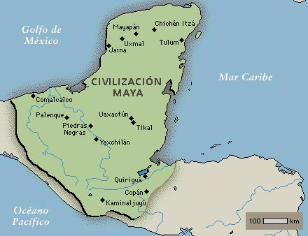
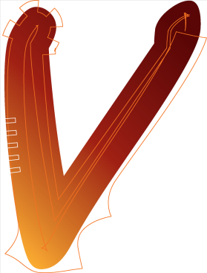
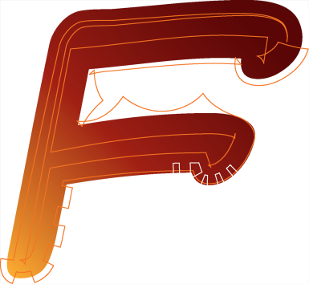
Introducción
Quienes son
Dónde
Matemáticas
Pre-prueba
Verdad o falso:
Los maya inventó el cero.
Notes:
Verdad. También los de India milenios antes, pero las civilizaciones no hablaban.

Slide 3
¡Equivocado!
Regresa

Slide 4
Correcto.
Regresa

Slide 5
Más del pre-prueba
¿Los maya usó sus números en cuales áreas?
A. Calendario
B. Astronomía
C. Ambos Cal. y Astro.
D. Ni Cal. ni Astro.
¿Cuántos días tenía el calendario maya?
A. 360
B. 365
C. 400
D. No tenían años
Notes:
C, B

Slide 6
Más del pre-prueba
¿Cuántos meses tiene cada «mes» en el calendario maya?
A. 20
B. 365
C. 30
D. 18
¿Por qué?
A. Ninguna razón
B. No tienen meses
C. Es número de reyes antiguas famosas en las mitas
D. Es basado en su sistema de cantidades
Notes:
A, D

Slide 7
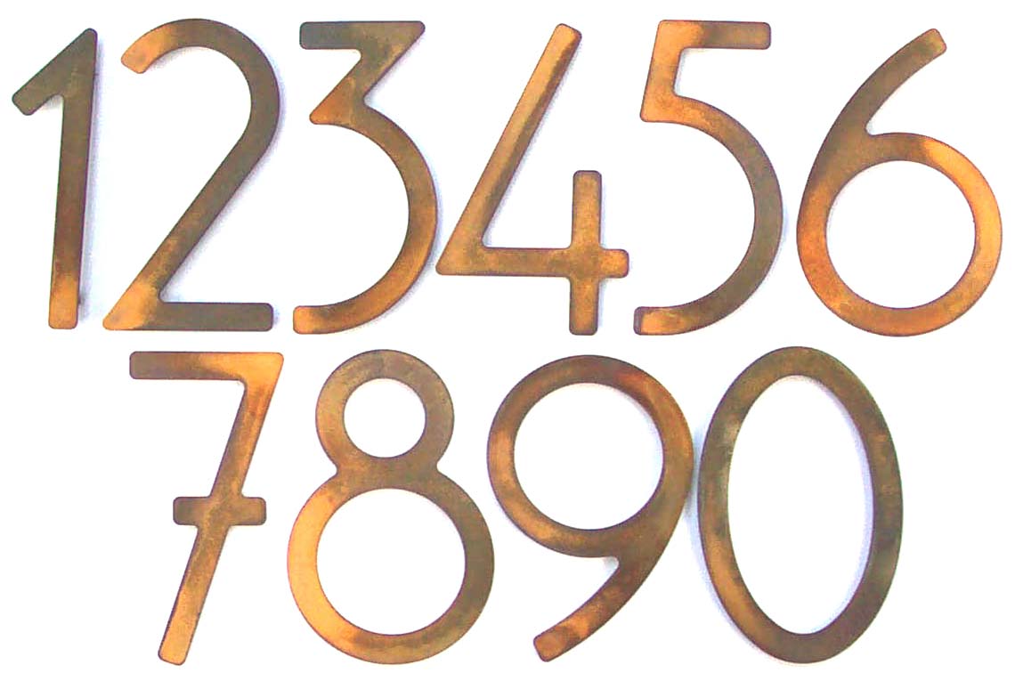
Más
Verdad o falso:
Los maya usaron los mismos números como nosotros, pero con símbolos diferentes.
Notes:
Falso. Fin la pre-prueba.

Slide 8

¡FALSO!
Base 20
Nosotros: b10
¿Qué es? Pues…
= 365. ¿Cómo?

Slide 9


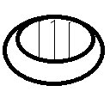
Piensa
Piensen en tus experiencias con las matemáticas
Los bases
Es necesario que sepan, y para comprender por completo los números maya
Prueba de antes
Palo
Roca
Caracol

Slide 10

La prueba de antes
Dado la imagen, ¿cuánto es?
Para ayudarles:
Caracol – 0
Roca – 1
Palo – 5
Añada en cada dígito
Base 20
Notes:
= 1234

Slide 11
Lección 1 – bases
Qué son
¡No deban tener miedo!
Añadir y multiplicar, nada más

Slide 12
Con el base 10
Qué significa un número, ¿como 3872?
3000 + 800 + 70 + 2
o
3 × 10³
8 × 10²
7 × 10¹
2 × 10⁰
3872
Todos son multiplicados por un poder de diez. Entonces, «base diez»

Slide 13
Con otro base
Por ejemplo, 2
¿Cómo podemos convertir?
Ej. 101010
1 × 2⁵
0 × 2⁴
1 × 2³
0 × 2²
1 × 2¹
0 × 2⁰
42

Slide 14
En reverso
¿Qué es 88 en b2?
Tomen el poder del base más grande que todavía es menos que o igual al número.
Ej. Por 88, es 64 o 2^6
Resten
Repitan
1011000
Notes:
El poder del base más grande que todavía es menos que – o igual a – el numero. Reste y repite.

Slide 15

Con el base 20
Razón
Es que se usa los maya
Problema
¿Cómo podemos escribir números en bases más que diez?
Sistema normal
Sistema maya
1024

Slide 16

Base 20, continuado
¡Con la sistema maya!
Como usar:
Cada «caja» es un digito
Añadir los partes en cada caja
Usar como normal
= 10 × 20¹
= 200
= 7 × 20^0
= 7
207

Slide 17

Ejercicio fácil
Un comerciante quiere el cantidad dibujado por su producto. ¿Cuánto es?
Notes:
1995

Slide 18

Ejercicio difícil
Dado la imagen, ¿cuánto es?
Para ayudar
20^5 = 3 200 000
20^4 = 160 000
20^3 = 8 000
20^2 = 400
166 610 o ciento sesenta seis mil seiscientos diez
Notes:
166610 o ciento sesenta seis mil seiscientos diez

Slide 19



Añadir
Más facíl con los números maya que con los números arábicos.
¡Solo ponerlos juntos!
+
=
Notes:
Ejemplo fisico

Slide 20
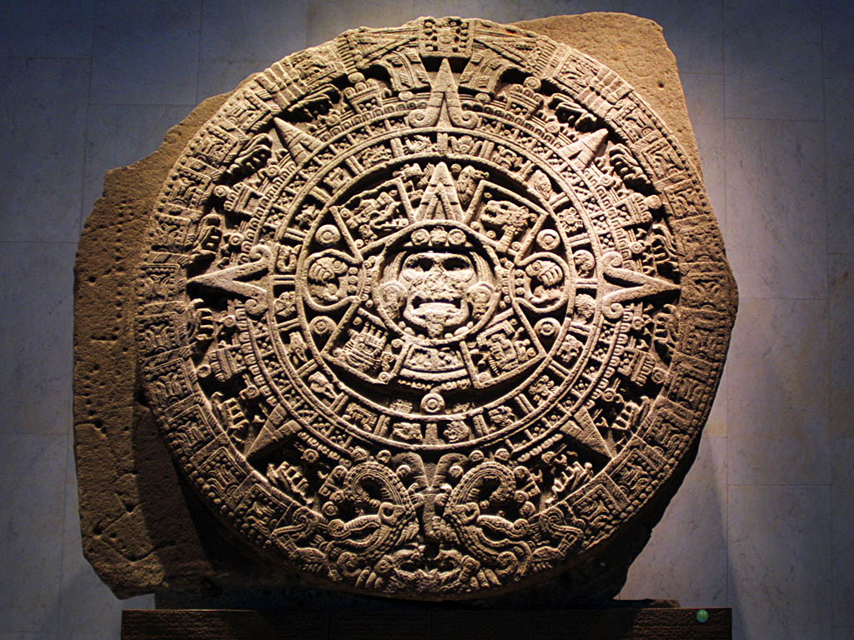
Lección 2 - Uso
El papel de su sistema en la cultura
Astronomía
Calendario

Slide 21
Calendario
365 días cada año
360 normal
5 de mala suerte
18 «meses» de 20 días cada, con un mes especial de 5 días
Basado en el sol
Cada mes nombrado
«Pohp», «wo», …
Formato de datos
0 pohp, 1 pohp, 2 pohp… 19 pohp, 0 wo, … 19 kumku, día sin nombre 1/5, etc.

Slide 22
Astronomía
Razón por su calendario
365 días es casi un número perfecto en base 20
Observaban el sol y la luna, el base de sus números.

Slide 23
Conclusion
Re-presentar la prueba, para que no olviden:
¿Cuánto es y cómo sabes?
Convierte 2012 a los números maya.
Notes:
1234

Slide 24

¿Cuánto y cómo?
Es el peor que tienen que hacer, les juro.
Notes:
23239

Slide 25

Fin y respuestas
Imagen 1 – 1234
2012 →
Imagen 2 – 23239
Dibujar en paredes – sí
Jugar con los rocas y palos – sólo si escribiera la respuesta correcta para cada uno de los tres.

Slide 26
Pregunta de bonus
6_{B} × 9_{B} = 42_{B}
Es verdad si todos los números están en el mismo base. ¿B = __?
Notes:
13

